Slide 1
09. 딥러닝 기반 주가 예측
[파이썬 증권 데이터 분석]
구글 텐서플로를 이용한
20193878 최은서

Slide 2
머신러닝
기계가 학습한다
“컴퓨터 프로그램이 수행하는 작업 T가 경험 E를 통해서 성능 P 만큼
향상된 것으로 측정될 때, 우리는 컴퓨터 프로그램이 학습한다고 말한다“

Slide 3
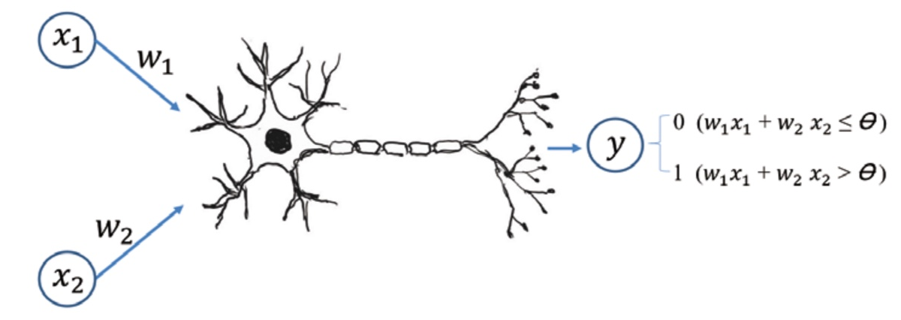
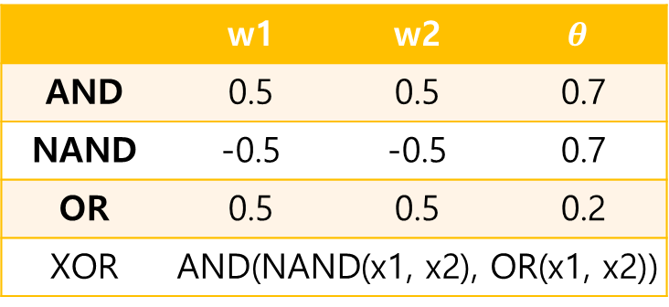
퍼셉트론 알고리즘
퍼셉트론 : 신경세포(뉴런)을 인공적으로 모델링
다른 신경세포로부터 정보를 받아 새로운 정보 생성
또 다른 신경 세포로 전달
[회로]
다층 퍼셉트론 이용 => 컴퓨터!!
 | w1 | w2 | $$θ$$
AND | 0.5 | 0.5 | 0.7
NAND | -0.5 | -0.5 | 0.7
OR | 0.5 | 0.5 | 0.2
XOR | AND(NAND(x1, x2), OR(x1, x2)) | NAND | OR
입력신호, 가중치
출력신호, 임계값
1=> 활성화한다.

Slide 4
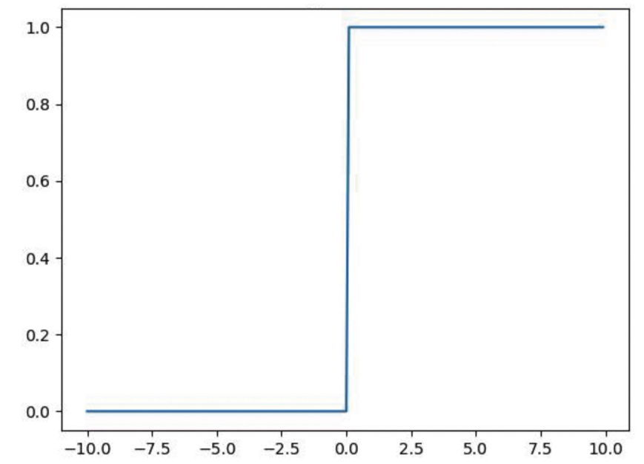

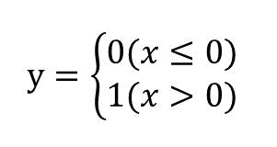
활성화 함수
입력 신호의 총합이 임계값 $θ$을 넘어설 때 특정 값을 출력하는 함수
$$계단함수$$
0, 1
$$y=\left\{\begin{aligned}0(x≤0) \\ 1(x>0)\end{aligned}\right.$$

Slide 5
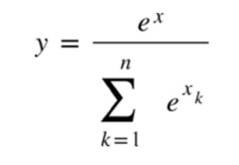
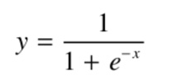
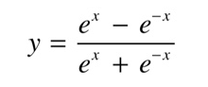
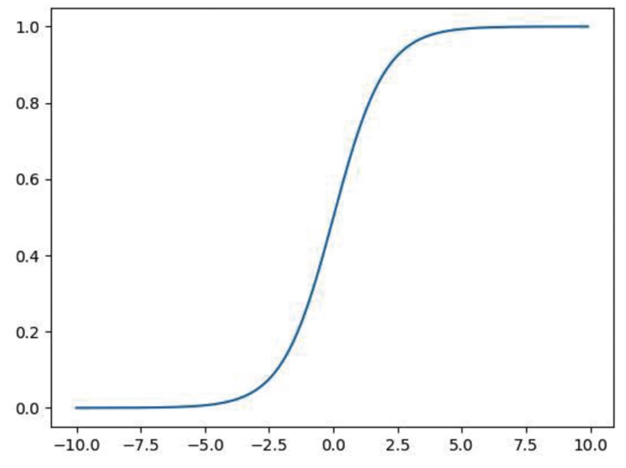
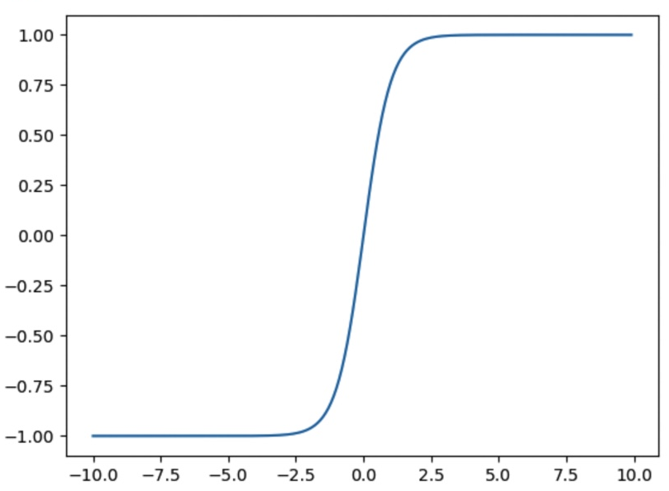
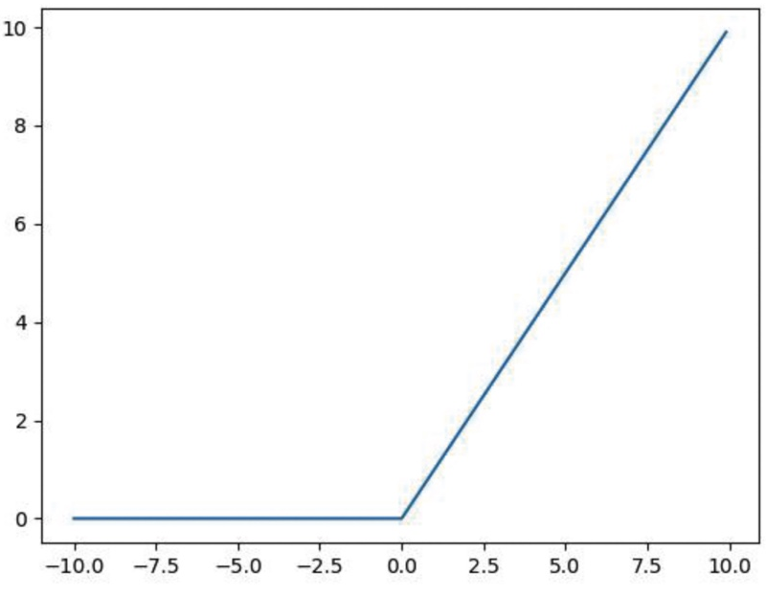

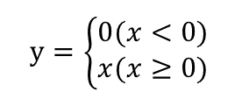



활성화 함수
소$프트맥스 함$수
0~1, $\sum{=1}$
$시$그모이드 함수 0~1
$tanh 함$수 -1~1
$ReLU 함$수 0~$∞$
$$y=\left\{\begin{aligned}0(x<0) \\ x(x≥0)\end{aligned}\right.$$

Slide 6
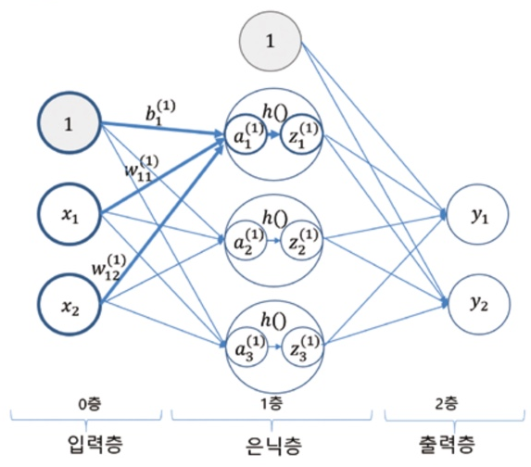




다층 퍼셉트론
퍼셉트론을 여러 층으로 구성(비선형 문제 해결+XOR 게이트)
다층 퍼셉트론의 입력층에서 출력층까지 신호가 전달되는 과정
$$a_{1}^{(n)}$$
n층의 퍼셉트론 중
첫번째
$$w_{ij}^{(n)}$$
n층의 가중치 중
(n-1)층의 j번째
->n층의 i번째
가중치 : 중요도
$$b_{i}^{(n)}$$
n층의 i번째
퍼셉트론으로 향하는 편향
편향 : 활성화
Cf)은닉층의 활성화 함수 h()
출력층의 활성화 함수 $σ()$

Slide 7
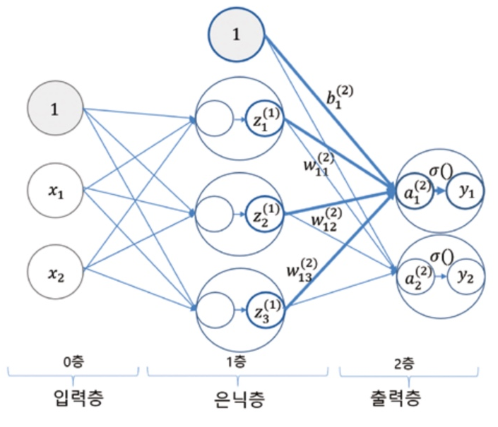
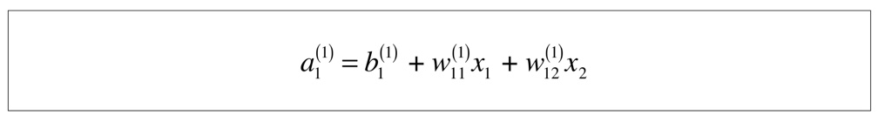
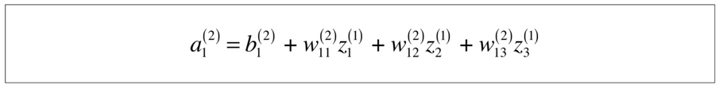

다층 퍼셉트론
Cf)은닉층의 활성화 함수 h()
출력층의 활성화 함수 $σ()$
회귀 : 항등함수
2클래스 분류 : 시그모이드 함수
다중 클래스 분류 : 소프트 맥스
출력층
은닉층

Slide 8
“기존 머신러닝에서는 사람이 기계가 학습할 데이터 특징을 설계했지만, 딥러닝 에서는 데이터 입력에서부터 결과 출력까지 사람의 개입을 배제 할 수 있다.“

Slide 9
텐서플로
심층 신경망 연구를 위한 머신러닝 라이브러리
모든 데이터 구조 : 텐서(차원-동적 변화, 형태, 배열) n-텐서
ex). s=123, v=[1, 2, 3, 4], m=[[1, 2, 3],[10, 20, 30]]…

Slide 10
선형 회귀 문제
Y=ax+b일때 x값 y값이 주어지면=>a, b
선형 회귀 문제를 푼다 => a, b 값을 찾아낸다.
h(x)=w(가중치)x+b(편향)
학습 : 가설 h(x)에서 최적의 w, b값을 찾는 과정 => y값 추론 가능

